Slide 1

La Città dei mestieri della Svizzera italiana, bilancio 2021 e prospettive
Conferenza stampa
Bellinzona, 27 gennaio 2022
Repubblica e Cantone Ticino
Dipartimento dell’educazione, della cultura e dello sport

Slide 2
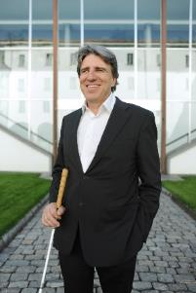
La Città dei mestieri della Svizzera italiana, bilancio 2021 e prospettive
Manuele Bertoli
Consigliere di Stato
Direttore del Dipartimento dell’educazione, della cultura e dello sport

Slide 3
Conferme e sviluppo
Label definitivo
Aumento utenza
Collaborazioni e sinergie

Slide 4
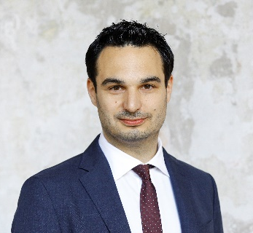
La Città dei mestieri della Svizzera italiana:
Nicola Pini
Presidente del Comitato guida della
Città dei mestieri della Svizzera italiana

Slide 6
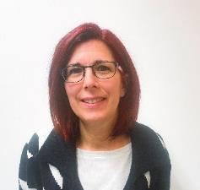
La Città dei mestieri della Svizzera italiana: attività 2021 e novità 2022
Tatiana Lurati Grassi
Capo dell’Ufficio della formazione continua e dell’innovazione
Dipartimento dell’educazione, della cultura e dello sport
Divisione della formazione professionale

Slide 7

Una città dinamica
7’646
2021
Consulenze e centro documentazione | 2’179 (+7%)
Eventi in presenza e online | 3’684 (+251%)
Incontri, visite e formazione | 1’783 (+30%)
4’459
2020
71%

Slide 8
Un pubblico variegato
Adulti >25 anni | Giovani adulti 18-25 anni | Ragazzi/e <18 anni

Slide 9


Un calendario ricco di eventi
70 Eventi già in agenda
260 Eventi
2021
2022
Formazione professionale di base e superiore, formazione continua, corsi, conferenze e molto altro!
www.cittadeimestieri.ch/lagenda

Slide 10
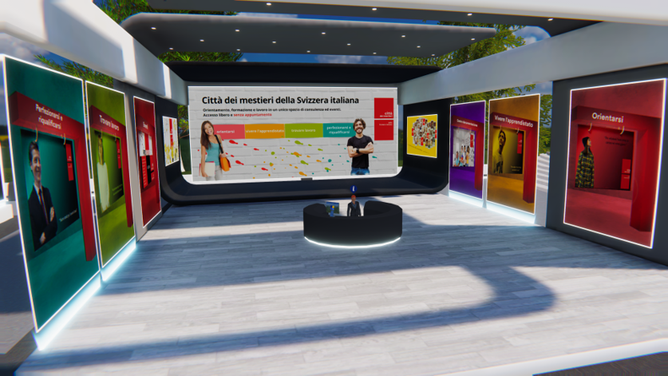


Novità 2022: la Città entra nel metaverso
Un padiglione con 25 Stand
Opuscoli, video e link
Settori e professioni
Formazione di base, superiore e continua
Swiss Virtual Expo

Slide 11

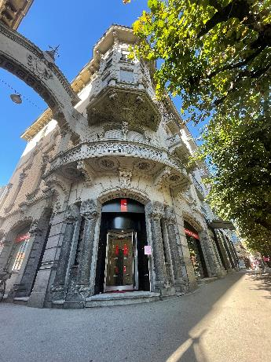
La Città: un spazio aperto a tutte/i
Perfezionamento
e riqualifica
Apprendistato
Formazione
Sviluppo personale
Lingue e mobilità
Lavoro

Slide 12
Ulteriori informazioni
Manuele Bertoli, Consigliere di Stato e Direttore del Dipartimento dell’educazione, della cultura e dello sport, manuele.bertoli@ti.ch
Nicola Pini, presidente del Comitato guida della Città dei mestieri della Svizzera italiana, nicola.pini@bluewin.ch
Tatiana Lurati Grassi, capo dell’Ufficio della formazione continua e dell’innovazione della Divisione della formazione professionale, tatiana.lurati@ti.ch
CARTELLA STAMPA
www.ti.ch/stampa
Dipartimento dell’educazione, della cultura e dello sport

